Slide 1
はじめてのCUDA 〜CUDA事始め〜
はるにゃん
Lv１くまー

Slide 2
CUDAとは
GPGPU計算を行うため NVIDIAによるC言語開発環境
GPGPUとは →General Purpose computing on GPU →GPUによる汎用目的計算
普通の計算

Slide 3
なんでGPUを使うの？
CPUのコア数は？
→1〜
GPUのコア数は？
→8〜
→SLI(Scalable Link Interface)を使えば、
さらにコアの数は2倍3倍に！！

Slide 4
GPUコア数っていくら？
GeForce | コア数
8600GT | 32
8800GT | 112
9600GT | 64
9800GT | 112
9800GTX/GTX+ | 128
9800GX2 | 256
GTX 280 | 240
GTX 295 | 480
9400M | 16
すごい多い！

Slide 5
NVIDIAのCUDAに対する説明は？
GPUで並列アプリケーション開発を行うための標準C 言語
FFT （高速フーリエ変換） およびBLAS （線形代数の基本サブルーチン）用標準数値ライブラリ
GPU とCPU間での高速データ転送パスを使用したコンピューティング専用CUDAドライバ
OpenGLおよびDirectXグラフィックスドライバとCUDAドライバを同時使用可能
Linux 32/64ビット、Windows XP 32/64ビット、およびMacのOSをサポート
ちょwおまwVistaは？www

Slide 6
AMD(ATI)の動向は？
ATI Stream
ATIが動画変換ソフトを提供
でも？あんまり聞かない
GPGPUで検索しても？出てこない
どーなってんのー？w

Slide 7
CUDAとは
NVIDIAのGPGPU開発環境
GPGPUを使えば、 超マルチスレッドプログラミングが可能
一般のご家庭に スーパーコンピューターをご提供しますw

Slide 8
用語の定義
Grid = Block × N
Block = Thread × M
Multiprocessor = Core / 8

Slide 9
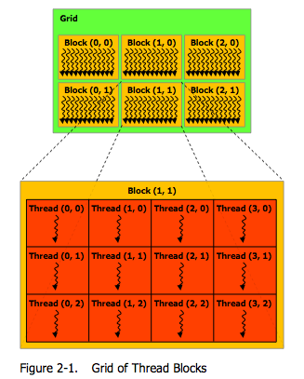

Slide 10
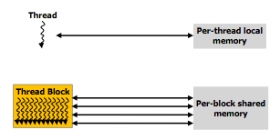
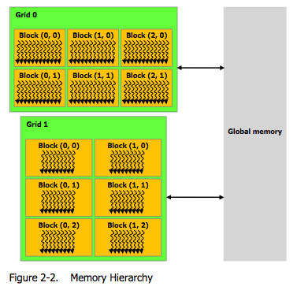

Slide 11
並列足し算１
__global__ void vecAdd(float* A, float* B, float* C) {
int i = threadIdx.x;
C[i] = A[i] + B[i];
}
int main(void) {
vecAdd<<<1, N>>>(A, B, C);
}

Slide 12
並列の足し算２
__global__ void vecAdd(float* A, float* B, float* C) {
int i = blockIdx.x * blockDim.x + threadIdx.x;
C[i] = A[i] + B[i];
}
int main(void) {
vecAdd<<<Grid, Thread>>>(A, B, C);
}

Slide 13
行列の足し算１
__global__ void matAdd(fload A[N][N], float B[N][N], float C[N][N]) {
int i = threadIdx.x;
int j = threadIdx.y;
C[i][j] = A[i][j] + B[i][j];
}
int main(void) {
dim3 dimBlock(N, N);
matAdd<<<1, dimBlock>>>(A, B, C);
}

Slide 14
行列の足し算２
__global__ void matAdd(fload A[N][N], float B[N][N], float C[N][N]) {
int i = blockIdx.x * blockDim.x + threadIdx.x;
int j = blockIdx.y * blockDim.y + threadIdx.y;
C[i][j] = A[i][j] + B[i][j];
}
int main(void) {
dim3 dimBlock(16, 16);
dim3 dimGrid((N + dimBlock.x - 1) / dimBlock.x,
(N + dimBlock.y - 1) / dimBlock.y));
matAdd<<<dimGrid, dimBlock>>>(A, B, C);
}

Slide 15
実際には？
HOST(CPU)
DEVICE(GPU)
データを準備
データを渡す
計算を実行
結果を取り戻す
計算結果

Slide 16
実際のコードにしてみると？
/* 実際のコード */
#include <stdio.h>
#include <cutil.h>
#define N 16
__global__ void vecAdd(float* A, float* B, float* C) {
int i = threadIdx.x;
C[i] = A[i] + B[i];
}
int main(int argc, char** argv) {
CUT_DEVICE_INIT(argc, argv);
float h_A[N], h_B[N], *h_C;
float *d_A, *d_B, *d_C;
int i;

Slide 17
実際のコードその２
for(i = 0; i < N; ++i) {
h_A[i] = i;
h_B[i] = i + 0.0001;
} int mem_size = N*sizeof(float);
CUDA_SAFE_CALL(cudaMalloc((void**)&d_A, mem_size));
CUDA_SAFE_CALL(cudaMalloc((void**)&d_B, mem_size));
CUDA_SAFE_CALL(cudaMalloc((void**)&d_C, mem_size));
CUDA_SAFE_CALL(cudaMemcpy(d_A, h_A, mem_size,
cudaMemcpyHostToDevice));
CUDA_SAFE_CALL(cudaMemcpy(d_B, h_B, mem_size,
cudaMemcpyHostToDevice));
int grid = 1, thread = N;
vecAdd<<<grid, thread>>>(d_A, d_B, d_C);
h_C = (float*)malloc(mem_size);

Slide 18
実際のコードその３
CUDA_SAFE_CALL(cudaMemcpy(h_C, d_C, mem_size,
cudaMemcpyDeviceToHost));
for(i = 0; i < N; ++i) {
printf("%f + %f = %f\n", h_A[i], h_B[i], h_C[i]);
}
free(h_C);
CUDA_SAFE_CALL(cudaFree(d_A));
CUDA_SAFE_CALL(cudaFree(d_B));
CUDA_SAFE_CALL(cudaFree(d_C));
CUT_EXIT(argc, argv);
}
な、長い…、ぜぇはぁ

Slide 19
Visual Studio 2005/2008の場合
C:¥Documents and Settings¥All Users
¥Application Data¥NVIDIA Corporation
¥NVIDIA CUDA SDK¥projects¥template
をコピーしてファイル内の「template」文字列を
自分の望むソリューション名に変更

Slide 20
Appendix
http://ja.wikipedia.org/wiki/GPGPU
http://ja.wikipedia.org/wiki/CUDA
http://www.nvidia.co.jp/object/cuda_learn_jp.html

